Slide 1
A Mozgássérültek Budapesti Egyesülete
Egyetemes Tervezés
Információs és Kutatóközpont
(ETIKK)
Földesi Erzsébet
elnök
2013. 10.01.

Slide 2
Globális gondolkodás, helyi intézkedések

Slide 3
Bemutatkozás
Közösségformálás
Érdekképviselet
Szolgáltatások nyújtása
összfogyatékossági szinten
Cél
a fogyatékos emberek társadalmi beilleszkedése
A mozgássérült személyek érdekvédelmi szervezete 1977 óta

Slide 4
Egyetemes Tervezés információs és kutatóközpont - Kiválósági Központ
A központ létrehozását az Emberi Erőforrás Minisztérium Szociális Államtitkárságának támogatta.
Használata:
1.
2.
3.
4.
Aktív munkahely. Bemutató és képzési központ (munkáltatóknak és szakmai szervezeteknek, média szakembereknek, újságíróknak)
Kisegítő technológiák bemutató központja a fogyatékos személyek számára
Hozzáférhető helyszín hivatalos tanácskozásra és rendezvényekre
Kutatási és szakértői központ, adatbázissal, könyvtárral, (műhelymunka lehetősége kutatók, PhD hallgatók részére)

Slide 5
Egyetemes Tervezés Információs és Kutatóközpont
1.
Konferencia terem
2.
Iroda és Oktató Központ
3.
Tervezői Teszt Csoport

Slide 6
Konferencia terem Egyetemes Tervezés szerint
Jellemzők:
Akadálymentes bejutás: parkoló, lift , vezetősáv, hangos t érkép, piktogramok
Akadálymentes konferencia terem: helyigény biztosítása, orientációt segítő kontrasztos színezés, indukciós hurok
Akadálymentes előadások: jelnyelvi vagy jegyzetelő tolmácsolás, indukciós hurok
Megfelelő székek (karf, karfa nélküli, írótáblás, jobb és balkezes, kerekes szék, orientációt segítő színes székek
Akadálymentes büfé, mosdó, ruhatár

Slide 7
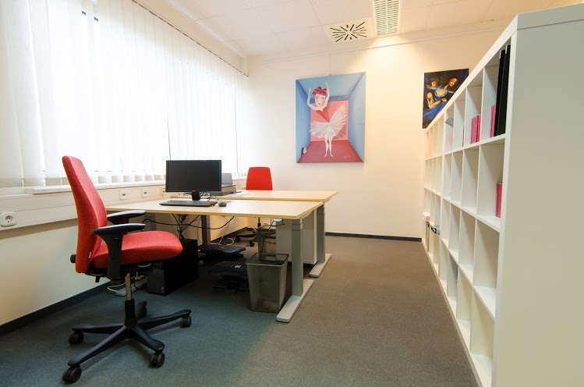
Iroda egyetemes tervezés szerint
Jellemzők:
Jelzőrendszerek: kaputelefon, ajtócsengést és nyitást jelző hang és fény
Ergonomikus, guruló, állítható bútorok (székek, asztalok, polcok, lábtartók)
Kommunikációs eszközök: iphone, hanggal, fénnyel, rezgéssel jelző telefonok, indukciós hurok, orientációt segítő színek
Számítógép használatot segítő eszközök: speciális egér, kontrasztos billentyűzet, nagy méretű képernyő

Slide 8
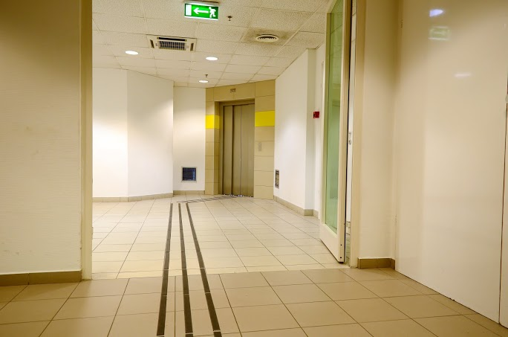
Vezetősáv

Slide 9
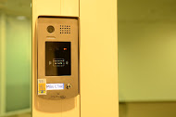
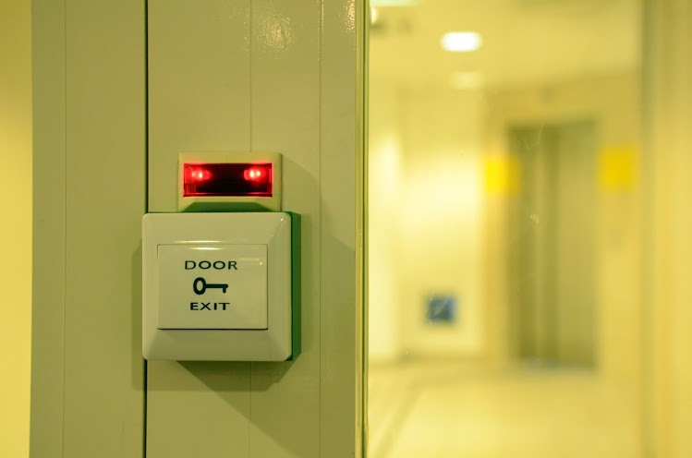
kapucsengő

Slide 10
Iroda egyetemes tervezés szerint
Jellemzők:
Jelzőrendszerek: kaputelefon, ajtócsengést és nyitást jelző hang és fény
Ergonomikus, guruló, állítható bútorok (székek, asztalok, polcok, lábtartók)
Kommunikációs eszközök: iphone, hanggal, fénnyel, rezgéssel jelző telefonok, indukciós hurok, orientációt segítő színek
Számítógép használatot segítő eszközök: speciális egér, kontrasztos billentyűzet, nagy méretű képernyő

Slide 11
oktató terem
Jellemzők:
Akadálymentes oktató terem: helyigény biztosítása, orientációt segítő kontrasztos színezés, indukciós hurok
Akadálymentes előadások: jelnyelvi vagy jegyzetelő tolmácsolás, indukciós hurok
Megfelelő székek (karfa, karfa nélküli, írótáblás, jobb és balkezes, kerekes szék, orientációt segítő színes székek
Oktatást segítő interaktív tábla :: magassága elektromosan állítható, ultrarövid projekt távolság (éles, káprázatmentes), 3D kamera, állítható betűméret
Notes:
magassága elektromosan változtatható, akár egy könnyen megmarkolható teniszlabdával is lehet rajzolni
Ultrarövid projektortávolsággal a vetített kép éles, nem káprázik, nem takarnak bele árnyékok. A szemléltetés egyszerűen megoldható a 3D-s kamerával, a bemutatott tárgyat forgatni is lehet a jobb megismerés érdekében. A tanulóprogram vizuális- és hangeffekteket is tud, amivel könnyebben megérhetővé válik a tananyag. A digitális tartalmú anyagokban állíthatóak a betűméretek is, ha a jobb láthatóság a cél.
A feleletadó- és szavazórendszer távirányítói nagy színes gombokkal rendelkeznek, látássérülteknek különböző tapintható, könnyen érthető jelekkel, amellyel egyszerű a részvétel és válaszadás és fenntartható az órán a figyelem. A program képes arra, hogy egy adott időszakban lekövesse egy tanuló fejlődését. Az eszköz nagyban megkönnyíti a fogyatékos emberek számára tartandó képzéseket és továbbképzéseket.

Slide 12
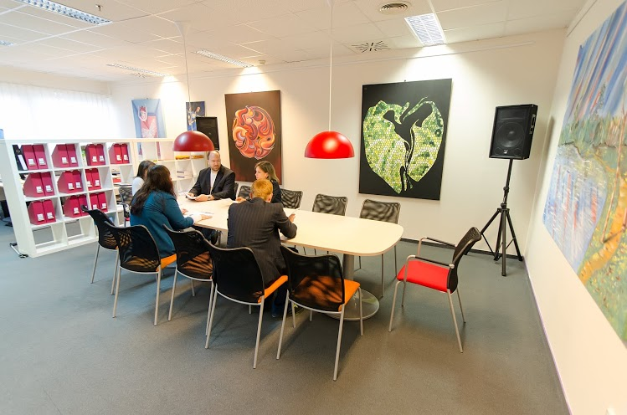
Fogyatékos művészek alkotásainak kiállítóterme

Slide 13
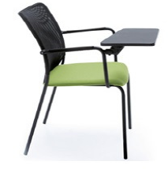
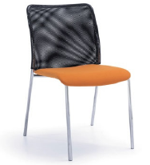
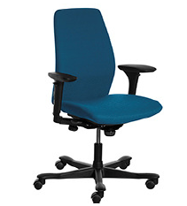
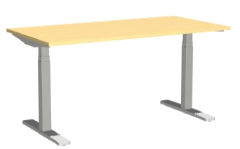
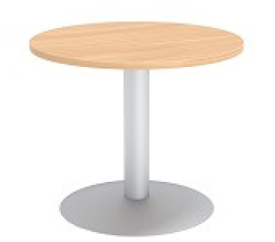
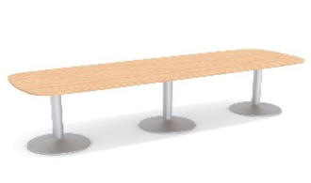
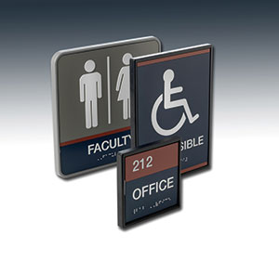
AZ AKADÁLYMENTESSÉG ESZKÖZEI
Bútorok
Állíthatóság
Egyéni szükségleteknek megfelelően személyre szabhatóság
Helyigények figyelembevétele
Infokommunikációs akadálymentesítés
Tájékoztató feliratok
Indukciós hurkok, videós jelnyelvi szolgáltatás
Hangzó és tapintható információ
Eszközbeszerzések

Slide 14
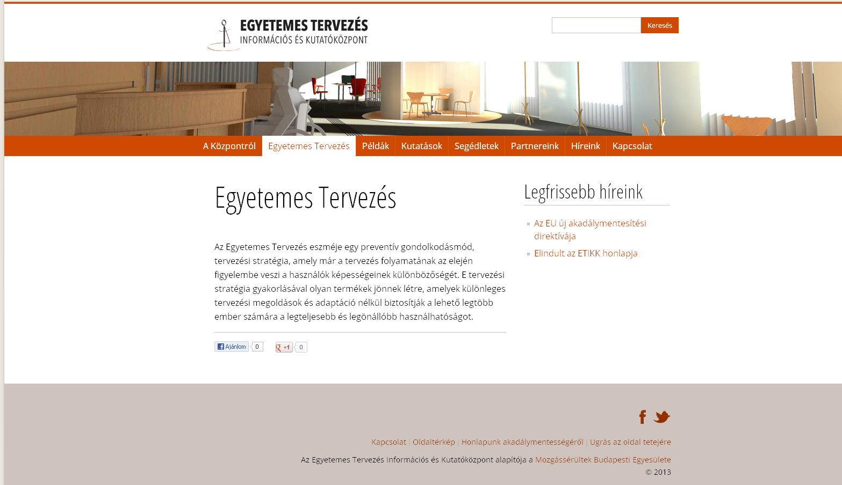
Honlap, arculat
AA szint
ISO/IEC 40500
Logó
Notes:
Nincsen külön „akadálymentes vakbarát oldala”, az eredeti honlap mindenki számára elérhető, amely alapján az információ mindenki számára frissítésre kerül, hiszen a honlap egy közös felületet biztosít az összes felhasználó számára (pl. nagybetűre, Braille-írásra, beszédre, szimbólumokra, egyszerűsített nyelvre, jelnyelvre kódolás). A program biztosítja, hogy az oldalon lévő összes szöveges elem mérete növelhető legyen minden böngészőben.
A honlap kihasználja a teljes oldalszélességet és a tartalmat ne kelljen egyszerre vízszintes és függőleges irányba is görgetni.
A honlapon fel van tüntetve minimum egy e-mail cím, egy telefonszám és egy postacím, ahová probléma esetén a felhasználók fordulhatnak.
A képekhez magyarázó szöveg tartozik, amely felolvasható.
Fel van tüntetve továbbá minden oldal készítésének vagy utolsó frissülésének az időpontja.
Az ETIKK arculata, logója is megjelenik a honlapon.

Slide 15
Tervezői teszt csoport
Jellemzők:
Különféle fogyatékossággal élő személyek – különféle képességekkel, élettapasztalatokkal
Önkéntesekkel igény esetén bővíthető
Konzultációs lehetőséget biztosít termékek tervezéséhez már a kezdeti szakaszban
Semmit rólunk, nélkülünk!
Képességeik legjobb ismerői
Notes:
magassága elektromosan változtatható, akár egy könnyen megmarkolható teniszlabdával is lehet rajzolni
Ultrarövid projektortávolsággal a vetített kép éles, nem káprázik, nem takarnak bele árnyékok. A szemléltetés egyszerűen megoldható a 3D-s kamerával, a bemutatott tárgyat forgatni is lehet a jobb megismerés érdekében. A tanulóprogram vizuális- és hangeffekteket is tud, amivel könnyebben megérhetővé válik a tananyag. A digitális tartalmú anyagokban állíthatóak a betűméretek is, ha a jobb láthatóság a cél.
A feleletadó- és szavazórendszer távirányítói nagy színes gombokkal rendelkeznek, látássérülteknek különböző tapintható, könnyen érthető jelekkel, amellyel egyszerű a részvétel és válaszadás és fenntartható az órán a figyelem. A program képes arra, hogy egy adott időszakban lekövesse egy tanuló fejlődését. Az eszköz nagyban megkönnyíti a fogyatékos emberek számára tartandó képzéseket és továbbképzéseket.

Slide 16
Együttműködési megállapodás
1.
2.
3.
4.
Budapesti Műszaki és Gazdaságtudományi Egyetem, Ergonómia és Pszichológia Tanszék
ELTE Bárczi Gusztáv Gyógypedagógiai Kar
Moholy-nagy Művészeti Egyetem Design Intézet (folyamatban)
Helen Hamlyn Research Center (folyamatban)

Slide 17
támogatóink
Lurdy Ház Igazgatóság
Konferencia és Rendezvény Központ
Kinnarps
Hungary Kft.
Poli-Farbe Festék- és Vakolatgyár

Slide 18
Köszönjük a figyelmet!
erzsebet.foldesi@etikk.hu

